Slide 1



Из опыта внедрения рабочей программы воспитания
в ГБОу нао «СШ п. Красное»
Совещание руководителей образовательных организаций Ненецкого автономного округа

Slide 2

Наша воспитательная модель –
«школа реализованного детства» - это:
предоставление возможности учащимся выбора сферы деятельности, новые возможности для личностного роста
ярко-содержательные события для детей, педагогов, родителей
преемственность учащихся всех уровней образования
сохранение языка и культурных традиций ненецкого народа
активное взаимодействие школьников с людьми высокого возраста, преемственность поколений
Эпиграф к программе: «Ах, школа, тебе идёт быть счастливой!»

Slide 3
При создании программы учтены следующие особенности:
культурно-исторические
социально-экономические
климатические
воспитательный процесс в условиях сельской школы
особенности работы с детьми коренной национальности, родители которых ведут кочевой образ жизни
ресурсы социального окружения

Slide 4
Этапы создания программы воспитания
изучение и оценка состояния воспитания
составление прогноза
формирование и деятельность рабочей группы
заседание МО классных руководителей «Родной человек»
заседание методического совета школы
заседание педагогического совета школы

Slide 5
модульный принцип устройства программы позволяет подчеркнуть индивидуальность школы
Вариа- тивные модули | модуль | ключевые дела
 | «музейное дело» | краеведческая и военно-патриотическая деятельность на базе одноимённого кружка
 | «волонтёрство» | общественное объединение «Милосердие», агитбригада «Поиск», благотворительные дела
 | «культура и традиции региона» | программа-проект «сохраним язык и культурное наследие наших народов: ненцев, коми, русских»
 | «ключевые общешкольные дела» | Патриотические, экологические, трудовые, творческие, семейные, спортивные дела
 | «экскурсии, экспедиции, походы» | Поисково-исторические экспедиции, вахты памяти, научно-исследовательские экспедиции, походы-сборы, лыжные переходы, турслёты
 | «организация предметно-эстетической среды» | обновление интерьеров школьных помещений при участии детей, оформление рекреации с имитацией чума и русской избы, сменяемость творческих экспозиций, фотовыставок, озеленение

Slide 6
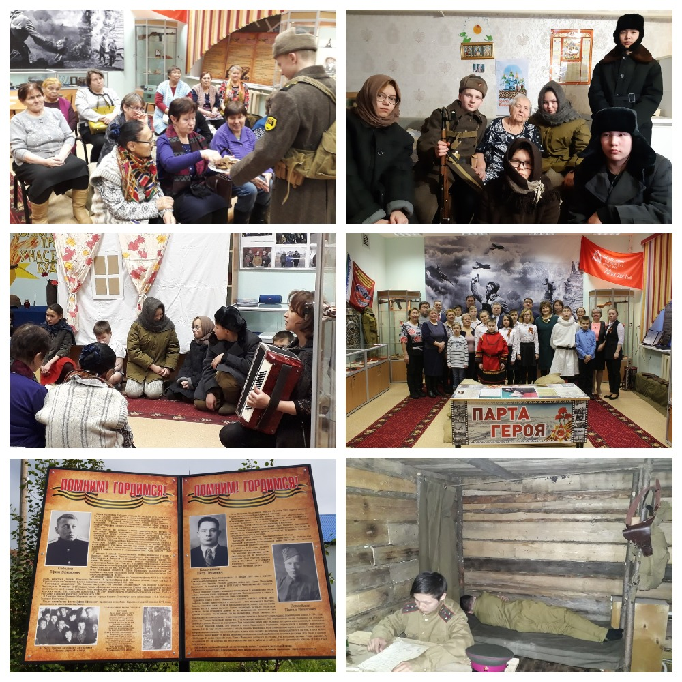
Модуль «музейное дело»

Slide 7
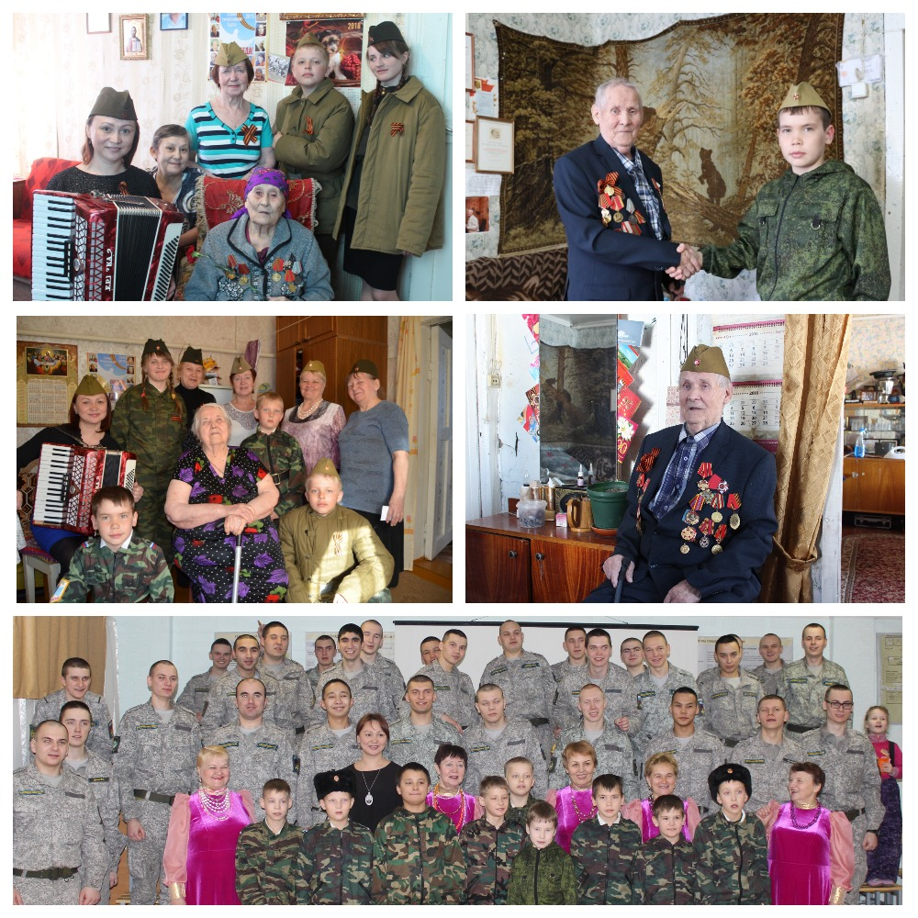
Модуль «волонтёрство»

Slide 8
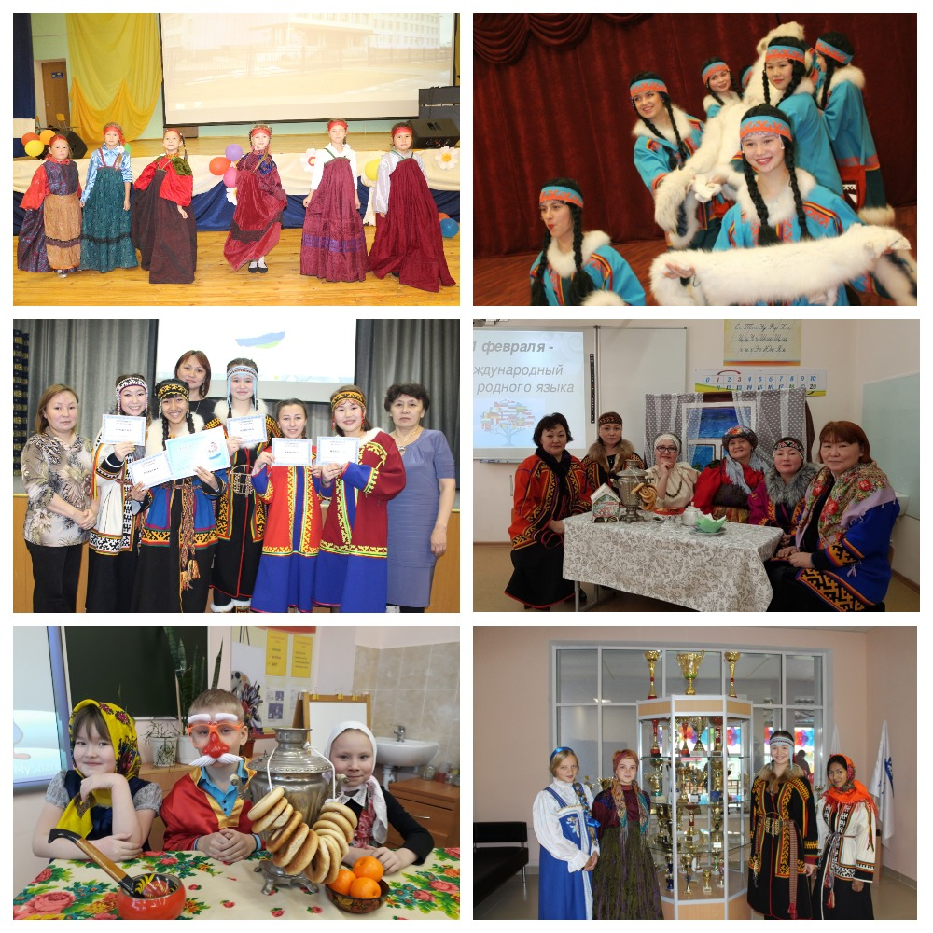
Модуль «культура и традиции региона»

Slide 9
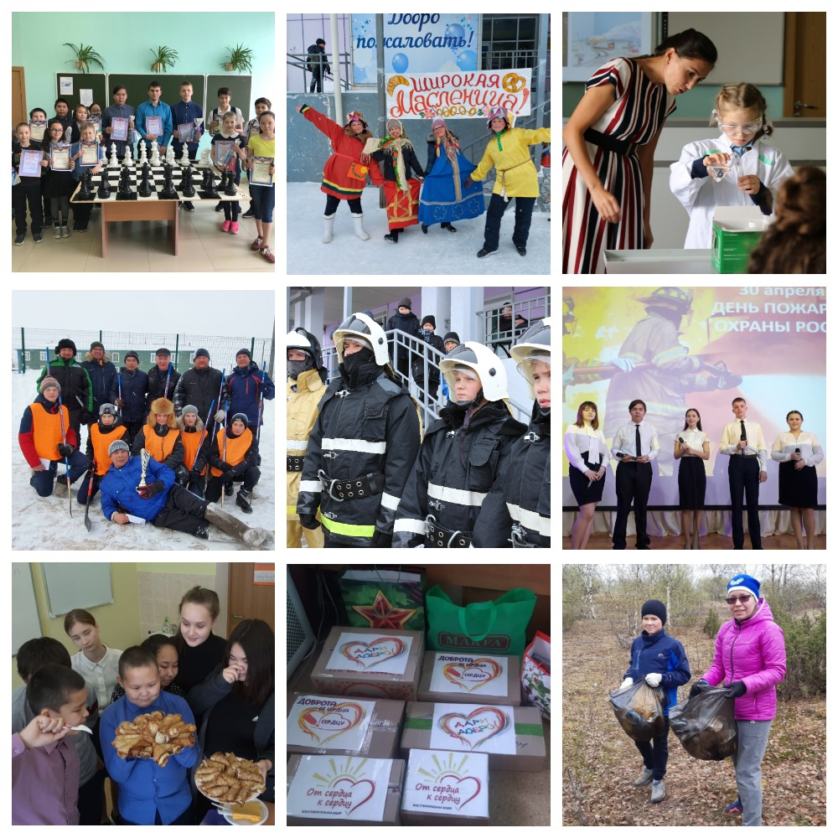
Модуль «ключевые общешкольные дела»

Slide 10
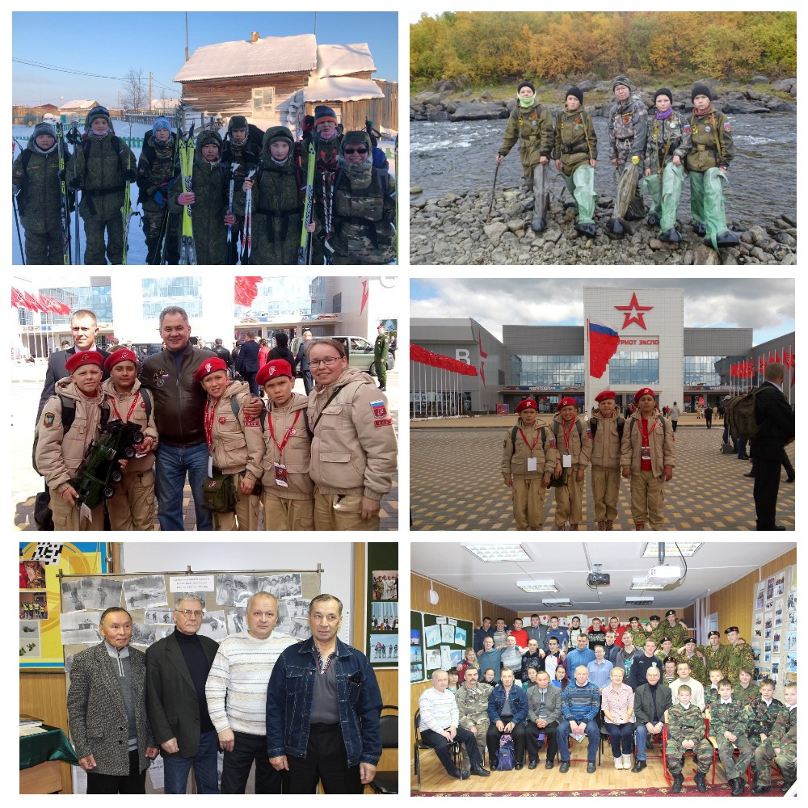
Модуль «экскурсии, экспедиции, походы»

Slide 11
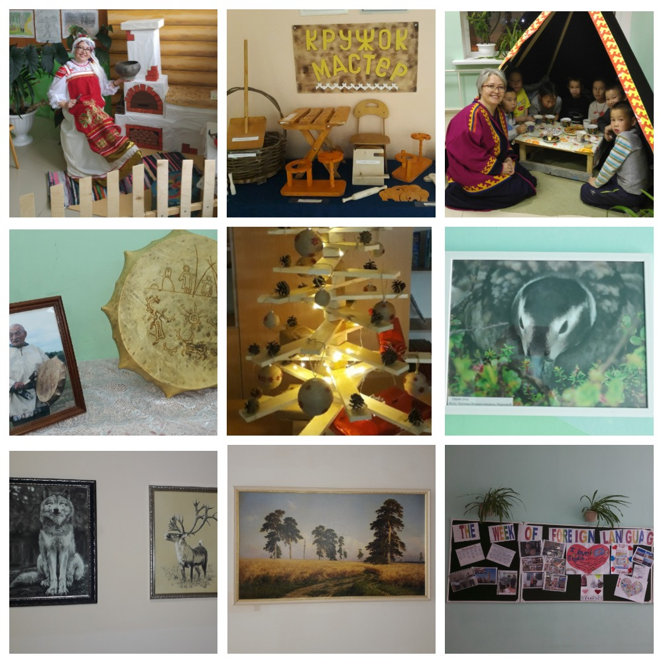
Модуль «организация предметно-эстетической среды»

Slide 12
При внедрении программы мы сделали следующие выводы:
новая программа воспитания – рабочий инструмент
программа это не только определённые рамки, но и свобода для творчества педагогов
планы и программы по направлениям подчинены программе
программа помогает педагогам увидеть потенциал совместной с детьми деятельности и способы его реализации
модульный принцип программы позволяет проявлять гибкость и вариативность, показать уникальность школы

Slide 13
Наш девиз при реализации программы –
НЕТ ПРЕДЕЛА СОВЕРШЕНСТВУ!

Slide 14

Спасибо за внимание!

